Slide 1


Новшества
СПС Консультант Плюс
2020

Slide 2
Новое в судебной практике
Обзоры изменений
Проверки и штрафы
Новшества в оффлайн-комплектах
Уточнение по норме
Архив технических норм
Закончить обзор новшеств

Slide 3
Уточнение по норме
позволяет уточнить список документов, полученных по кнопке «i», задав вторую норму из оглавлений предложенных актов
теперь добавлена возможность по ссылке «сюда» получить любые упоминания исходного документа во всем массиве

Slide 4
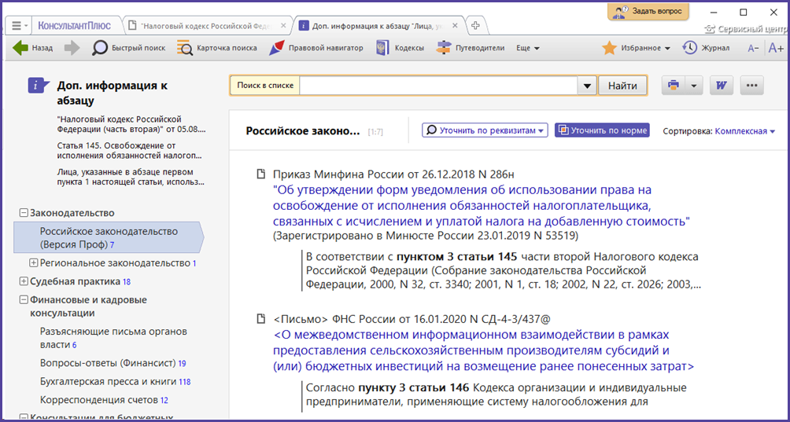
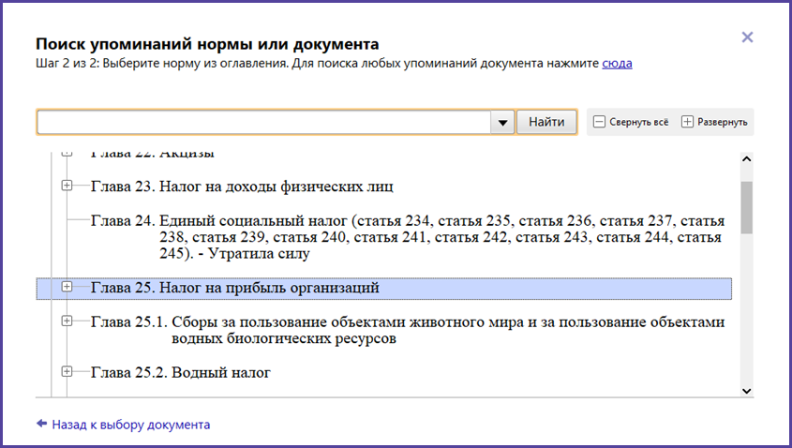



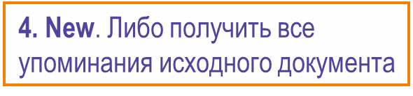

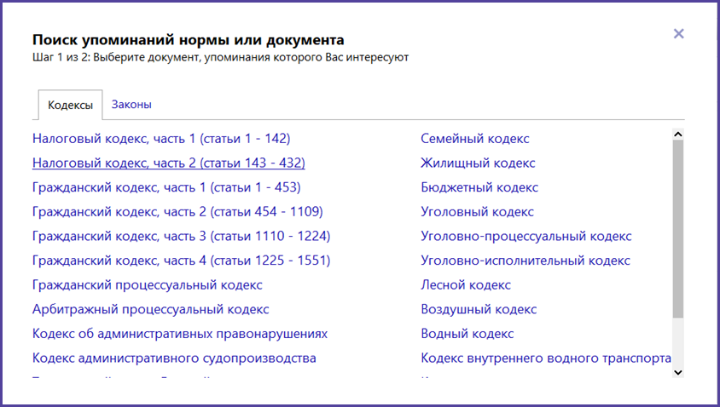



Пример «Уточнение по норме»
Вернуться в ГЛАВНОЕ МЕНЮ

Slide 5
Новшества в оффлайн-версиях
Калькуляторы
Блок напоминаний в профиле «Универсальный для бюджетных организаций»
Проверка ссылок на актуальность
Маркеры
Вернуться в ГЛАВНОЕ МЕНЮ

Slide 6
Проверка ссылок на актуальность
работает в ИБ с разъясняющими письмами органов власти (РПОВ и РПОВ (БО))
выдает сообщения об измененных или отмененных актах, упоминаемых в письмах органов власти
Ранее ссылки в письмах проверялись вручную, теперь же система сама проверяет по ссылкам актуальность нормативных документов

Slide 7
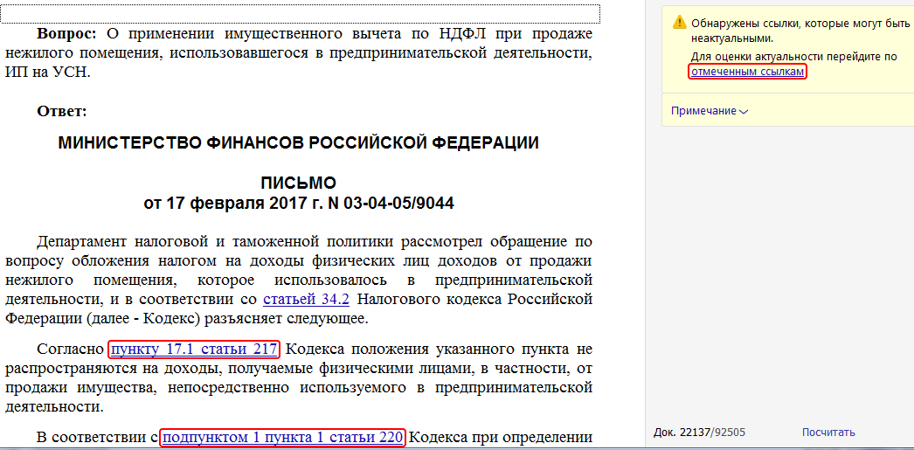
Пример
«Проверка ссылок на актуальность»
Вернуться к новшествам в ОФФлайн-версиях >>
Вернуться в ГЛАВНОЕ МЕНЮ

Slide 8
Калькуляторы позволяют
Новый онлайн-сервис, который позволяет:
рассчитать выплаты и компенсации, проверить проценты по штрафам и размеры пеней по налогам
получить комментарии экспертов со ссылками на нормативные документы и самостоятельно разобраться в вопросе

Slide 9
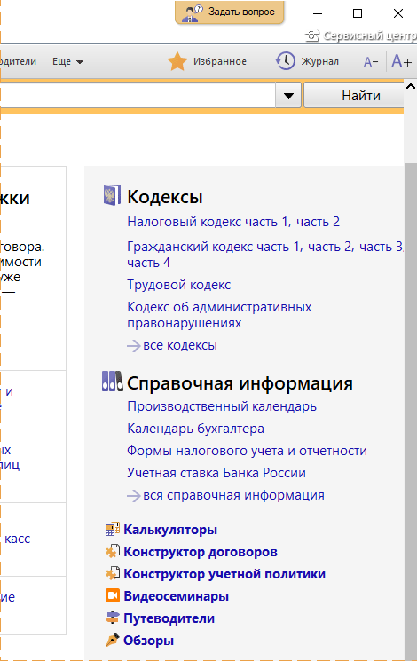
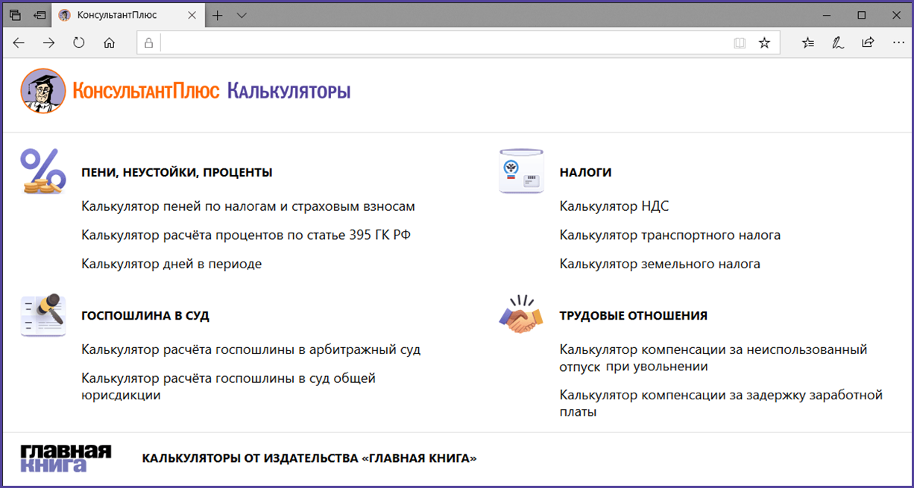


Пример «Калькуляторы»
Вернуться к новшествам в ОФФлайн-версиях >>
Вернуться в ГЛАВНОЕ МЕНЮ

Slide 10
Маркеры в тексте документа
для выделения цветом важных фрагментов
при повторном обращении к документу можно быстро найти нужные места
переносятся в новые редакции
сохраняются при экспорте в Word и при печати

Slide 11
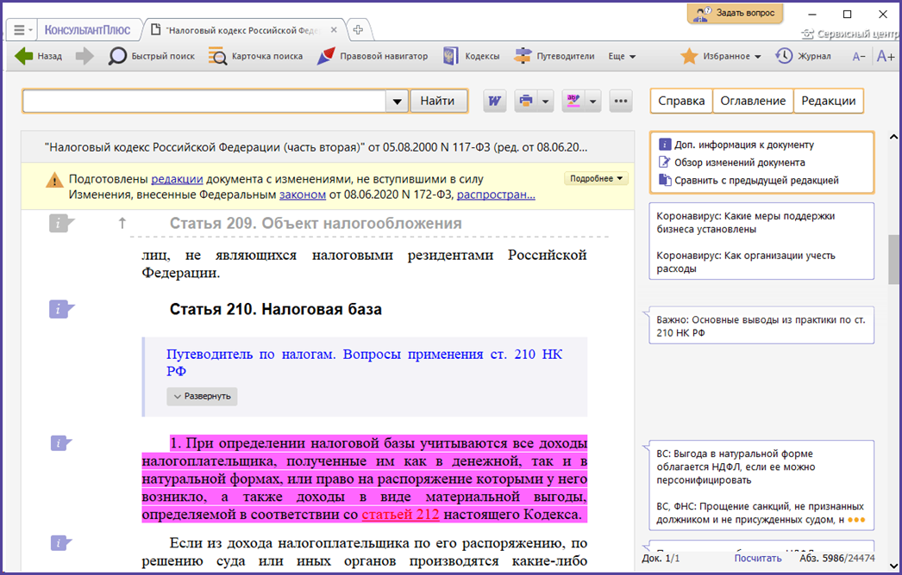
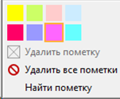

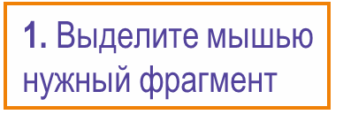
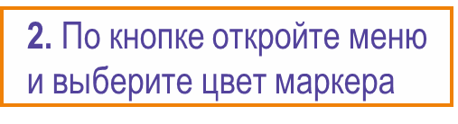
Пример работы с маркером
Вернуться к новшествам в ОФФлайн-версиях >>
Вернуться в ГЛАВНОЕ МЕНЮ

Slide 12

Блок напоминай профиля
«Универсальный для бюджетных организаций»
появится на Стартовой странице профиля
внизу Стартовой страницы появится строка подписки на новостную рассылку
состав напоминаний в налогово-бухгалтерской части будет акцентирован на бюджетной специфики, а в части юридической как на бюджетные, так и на коммерческие вопросы

Slide 13
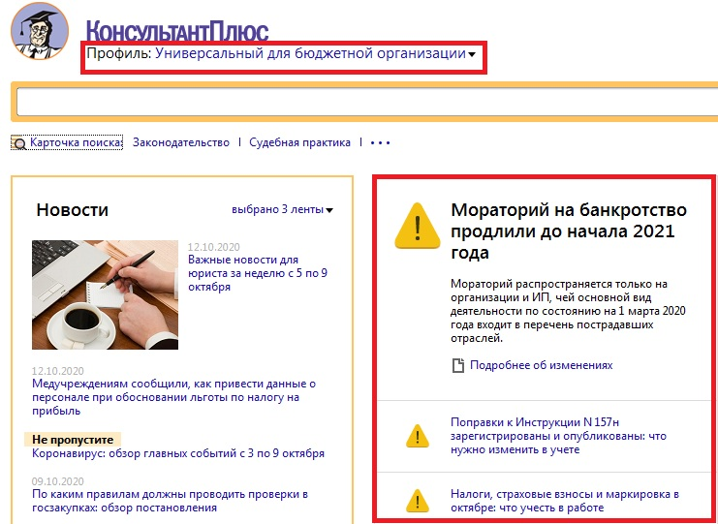
Пример «Блок напоминай профиля
«Универсальный для бюджетных организаций»»
Вернуться к новшествам в ОФФлайн-версиях >>
Вернуться в ГЛАВНОЕ МЕНЮ

Slide 14
Архив технических норм.
ИБ Архив технических норм представляет собой архив нормативно-технических актов по широкому кругу тематик тематик (например, пожарная и промышленная безопасность, охрана труда, ТЭК, строительство, торговля, экология, метрология и др.);
На момент выхода архив содержит около 148 тыс. документов и будет регулярно пополняться.
Значительный объем составляют акты по стандартизации, прежде всего ГОСТ и ГОСТ Р (47 тыс. документов). Помимо стандартов пользователям доступны руководящие документы, санитарные, строительные нормы и правила, технологические, сметные нормы, типовая проектная документация и многое другое.

Slide 15
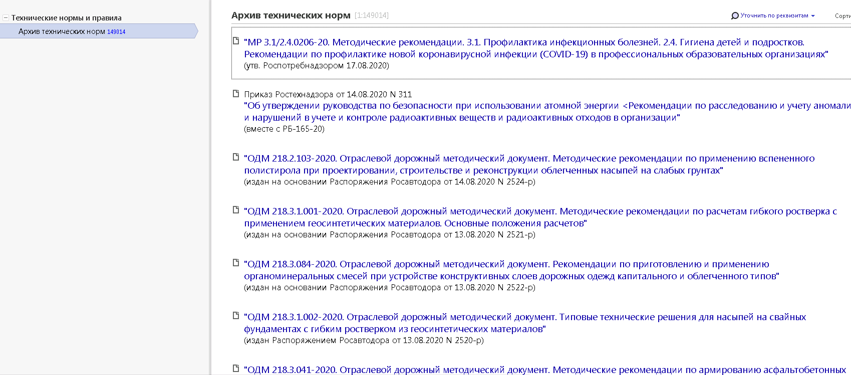
Архив технических норм. Пример
Вернуться в ГЛАВНОЕ МЕНЮ

Slide 16
Новшества для юристов
Супермассив по судебной практике
Карточка поиска по судебной практике
Военные суды
Перспективы и риски судебных споров
Спецпоиск по судебной практике
Вернуться в ГЛАВНОЕ МЕНЮ

Slide 17
Перспективы и риски судебных споров
Новые аналитические материалы помогут правильно оценить свои шансы и подготовиться к спору в суде в малознакомых ситуациях
СС Перспективы и риски арбитражных споров
СС Перспективы и риски споров в суде общей юрисдикции
Вернуться в ГЛАВНОЕ МЕНЮ

Slide 18
СС Перспективы и риски арбитражных споров содержит:
требования и аргументы сторон
прогноз судебного спора и риски сторон
краткое описание важных обстоятельств и примеры доказательств
причины отказа в требованиях
подборка близких решений судов

Slide 19
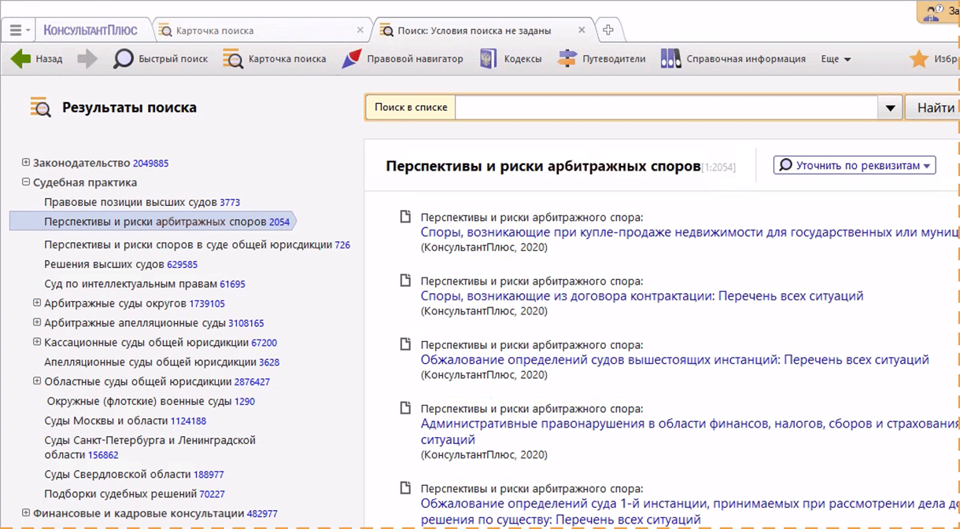
Пример
«СС Перспективы и риски арбитражных споров»
СС Перспектива и риски споров в суде общей юрисдикции >>
Вернуться в новшества для юристов >>

Slide 20
СС Перспективы и риски споров в суде общей юрисдикции поможет:
оценить перспективы и риски (причины отказа в иске и возможные встречные требования)
правильно сформулировать требование в суд
определить доказательства для выигрыша спора
просмотреть судебную практику по аналогичным спорам

Slide 21
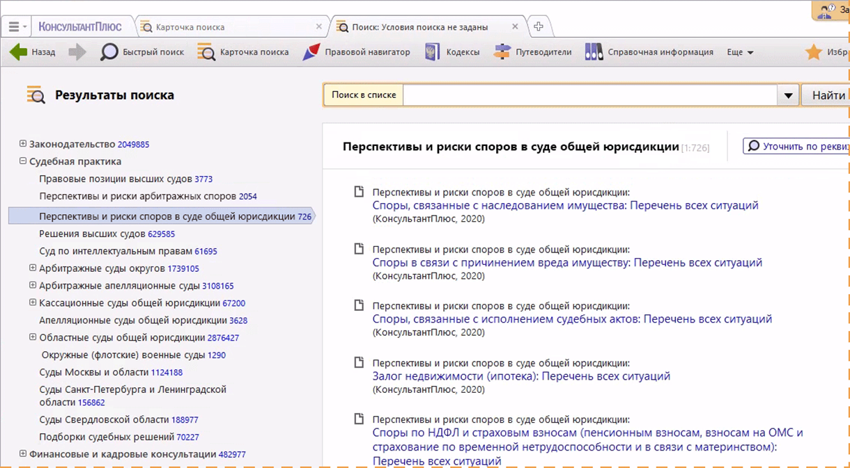
Пример «СС Перспективы и риски споров в суде общей юрисдикции»
СС Перспектива и риски арбитражных споров >>
Вернуться в новшества для юристов >>

Slide 22
Карточка поиска по судебной практике
Новые поля в Карточке поиска Судебной практики
Категория спора
требования

Slide 23
Карточка поиска по судебной практике
новая КП СП дает уникальные возможности для поиска судебной практики - поиск решений по категории судебного спора (более 200) и требованию, заявленному истцом в суд;
это позволяет существенно экономить время на поиск и анализ судебной практики - можно работать только с теми решениями, в которых рассматривается конкретное требование истца (например, о возмещении убытков подрядчику по договору подряда);

Slide 24
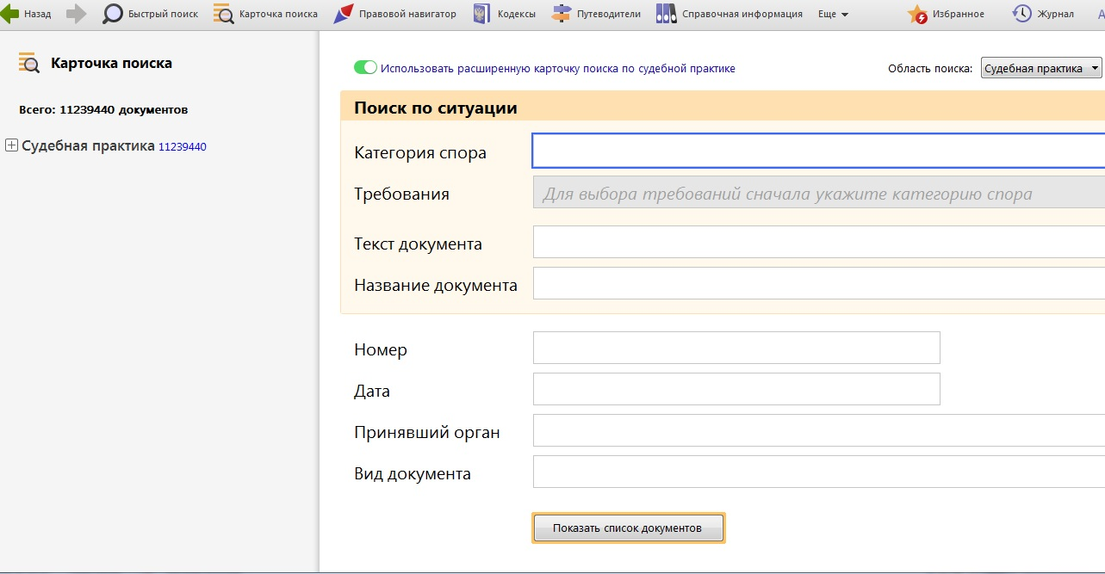
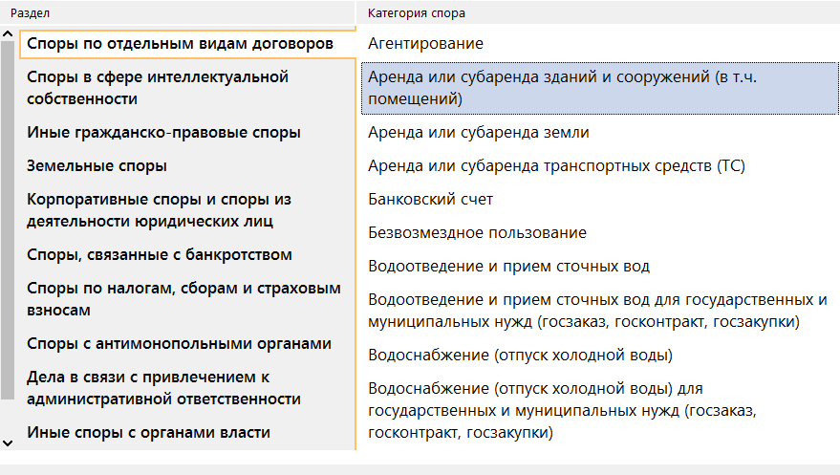
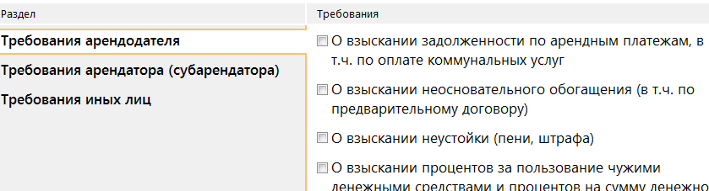
Пример «Карточка поиска»
Вернуться в новшества для юристов >>

Slide 25
Специальный поиск судебной практики
представляет собой поиск судебных решений на основе больших фрагментов документа
для поиска используются тексты или фрагменты исковых заявлений, отзывов на иски, досудебных претензий, решений судов и госорганов и др.
поиск можно проводить по решениям арбитражных судов либо судов общей юрисдикции

Slide 26
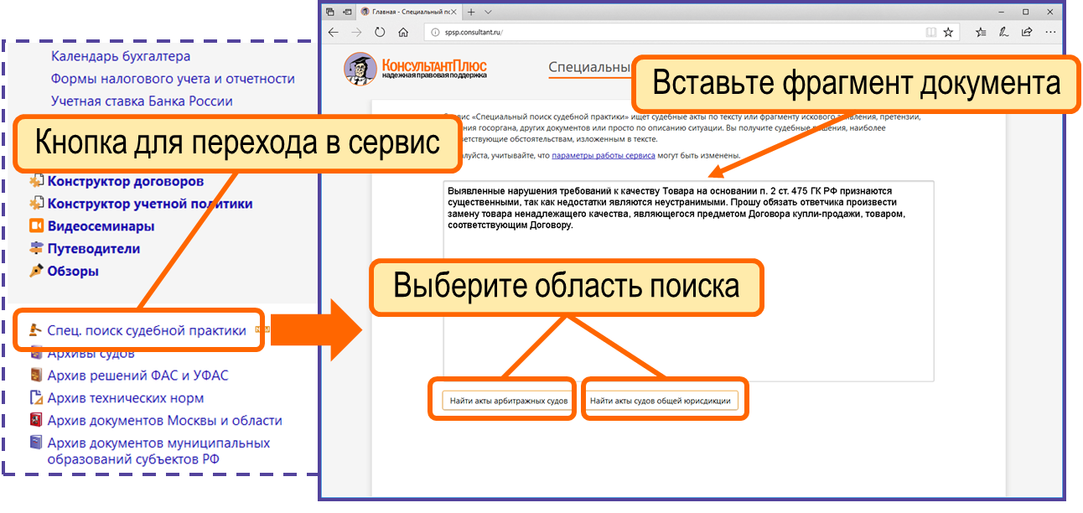
Пример
«Специальный поиск судебной практики»
Вернуться в новшества для юристов >>

Slide 27
Супермассив судебной практики
для онлайн
для оффлайн
Супермассив судебной практики
СС Супермассив судебной практики +
Супермассив - это интеграция архивов судебной практики: Архива судов первой инстанции и Архива судов общей юрисдикции в комплект.
Вернуться в новшества для юристов >>

Slide 28
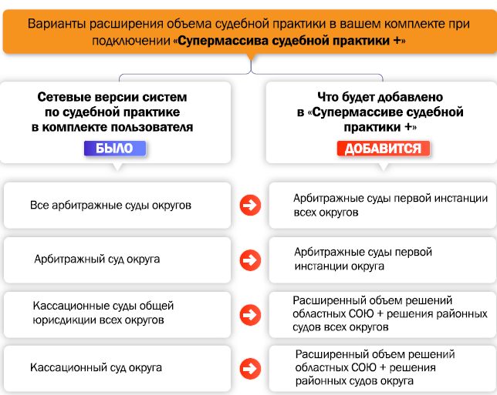
Расширение судебной практики

Slide 29
Преимущества интеграции архивов судебной практики в комплект
видна полная картина от высших судов до судов первой инстанции – при поиске решений арбитражных судов первой инстанции не нужно переходить в онлайн-архив
«История рассмотрения дела» позволяет увидеть решения вышестоящих судов по делу
есть статус решений судов первой инстанции – сразу видно, что решение отменено либо изменено
можно изучать судебную практику в конкретном суде у конкретного судьи и т.д.

Slide 30
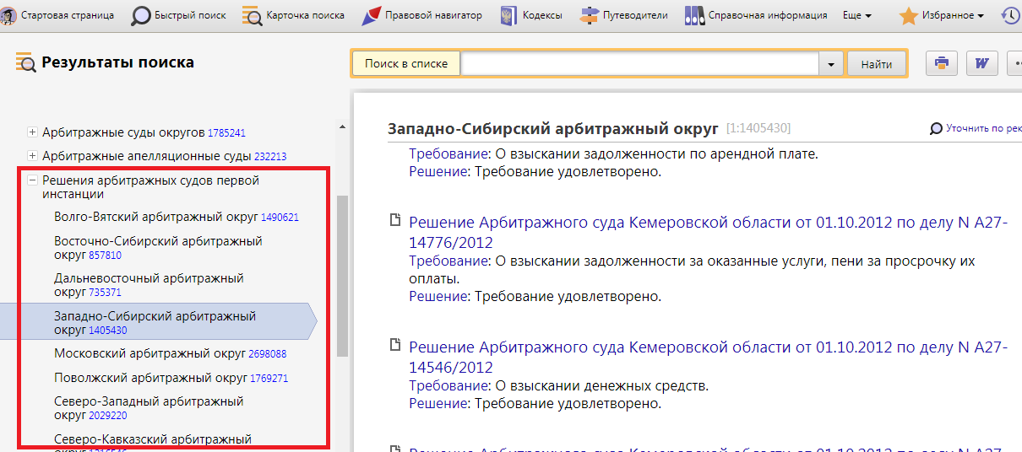
Пример
«Супермассив судебной практики»
Вернуться в новшества для юристов >>

Slide 31
Новые военные суды:
ИБ Кассационный военный суд
ИБ Окружные (флотские) военные суды
ИБ Окружные (флотские) и гарнизонные военные суды
Вернуться в новшества для юристов >>

Slide 32
ИБ Кассационный военный суд
содержит акты Кассационного военного суда (начиная с 01.10.2019)
Ранее этих актов не было ни в одном ИБ.
Решения военных судов теперь не нужно искать среди общего массива судебных актов – они удобно представлены в отдельном ИБ
Вернуться в список военных судов >>

Slide 33
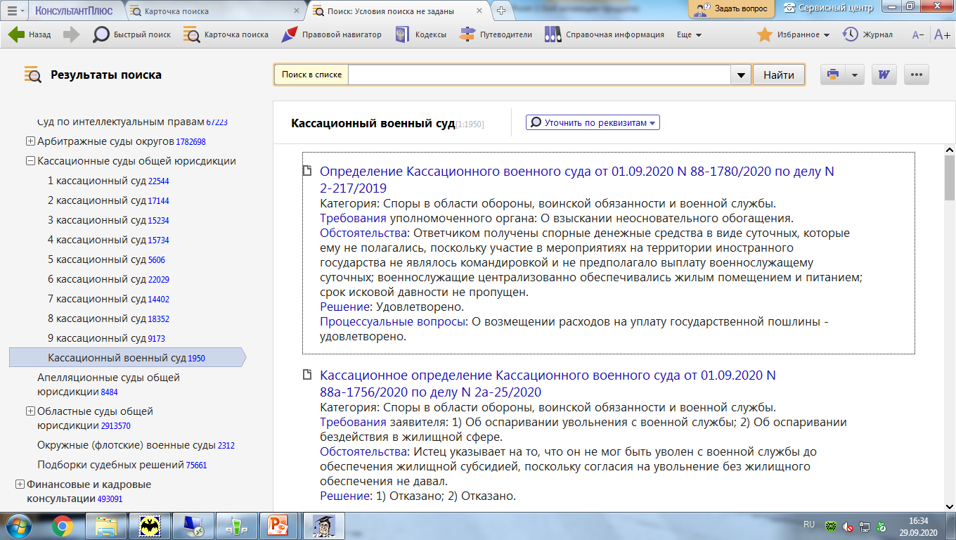
Пример «ИБ Кассационный военный суд»
Вернуться в список военных судов >>

Slide 34
ИБ Окружные (флотские) военные суды
Содержит подборку решений окружных (флотских) военных судов (включаются акты, к которым идет обращение из решений вышестоящих судов через «Историю рассмотрения дела»)
Ранее такие акты включались только в онлайн-архив судов Общей Юрисдикции

Slide 35
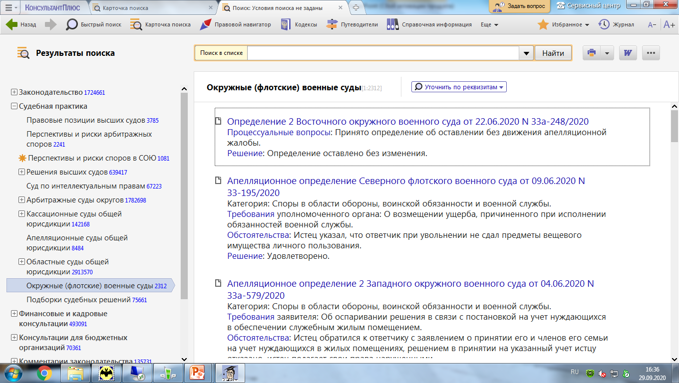
Пример
«ИБ Окружные (флотские) военные суды»
Вернуться в список военных судов >>

Slide 36
ИБ Окружные (флотские) и гарнизонные военные суды
Перенесены все решения окружных (флотских) и гарнизонных судов из онлайн-архива АСОЮ
Ранее решения этих судов включались в АСОЮ по территориальному признаку, что было неудобно
Теперь решения этих судов доступны в одном ИБ ОФГС и отдельно от решений других судов

Slide 37
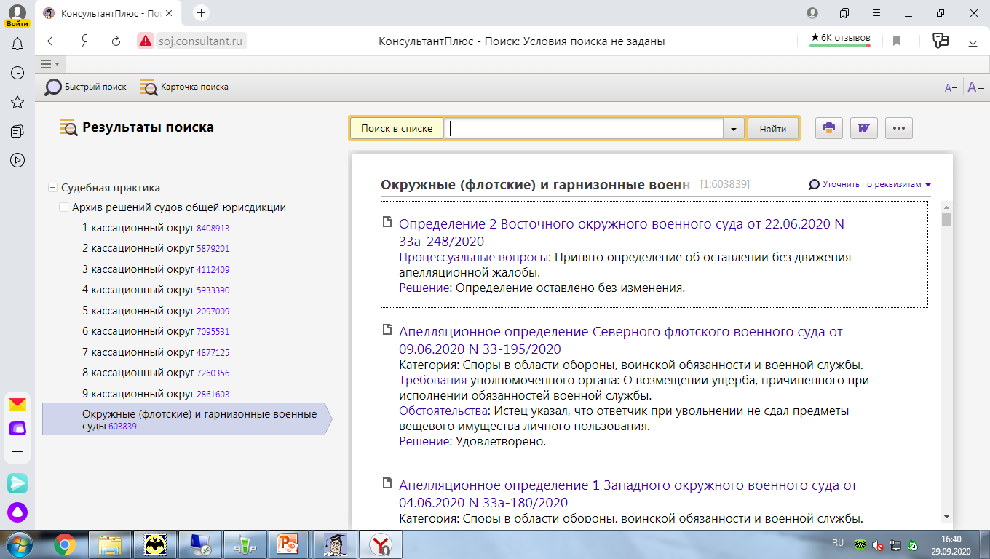
Пример «ИБ Окружные (флотские) и гарнизонные военные суды»
Вернуться в список военных судов >>

Slide 38
В августе 2020 года вышли новые системы:
Обзоры изменений
СС Проверки и штрафы

Slide 39
Преимущества использования Обзоров:
обзоры удобно показывают важные изменения – что изменилось в знакомых процедурах и что учесть при решении конкретной рабочей задачи
ранее приходилось самостоятельно восстанавливать всю картину изменений (и не всегда известно, было изменение или нет)
позволяют отследить ретроспективу изменений по конкретной тематике
В августе 2020 года вышли новые системы:
Обзоры изменений
СС Проверки и штрафы
Вернуться в ГЛАВНОЕ МЕНЮ

Slide 40
Вводятся новые продукты с обзорами изменений по шести темам:
Изменения в проверках органами власти
Изменения в регулировании судебно-претензионной работы
Изменения в регулировании корпоративных процедур
Изменения в регулировании госзакупок
Изменения в бюджетной сфере
Изменения по налогам и кадрам
Перейти в «Проверки и штрафы» >>
Вернуться в ГЛАВНОЕ МЕНЮ

Slide 41
Изменения в проверках органами власти
В материалах описаны проверки ведомств:
Государственной инспекции труда
Роспотребнадзора
Прокуратуры
налоговых органов (ФНС)
внебюджетными фондами (ФСС и ПФР)
Роскомнадзора
МЧС
ФАС и др.
Перейти в список Обзоров изменений >>

Slide 42
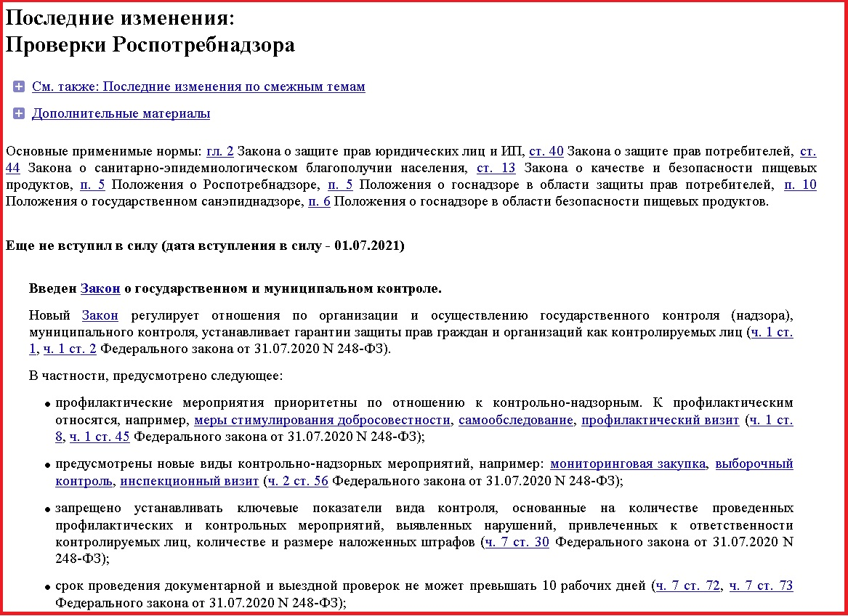
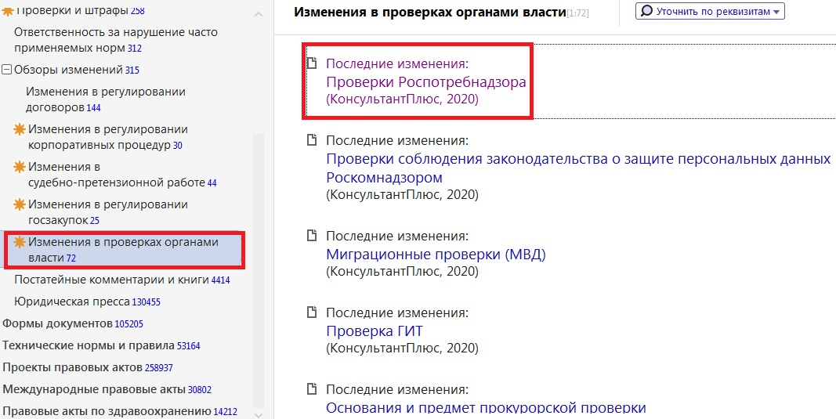
Изменения в проверках органами власти
Обзоры изменений >>

Slide 43
Изменения в регулировании судебно-претензионной работы
Тематики обзоров:
соблюдение досудебного порядка разрешения споров;
порядок подачи иска в суд;
обжалование решений о привлечении к административной ответственности;
взыскание судебных расходов;
предъявление исполнительного листа к исполнению и т.д.

Slide 44
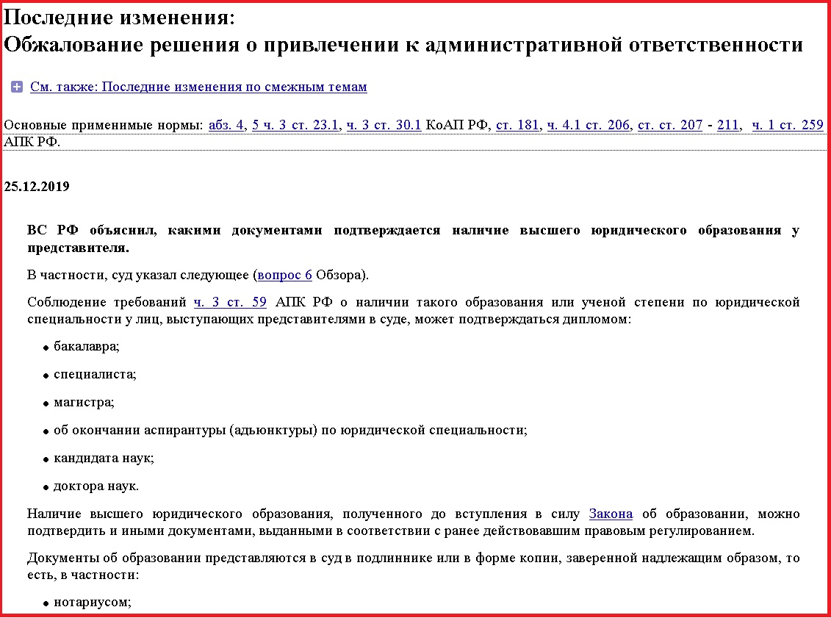
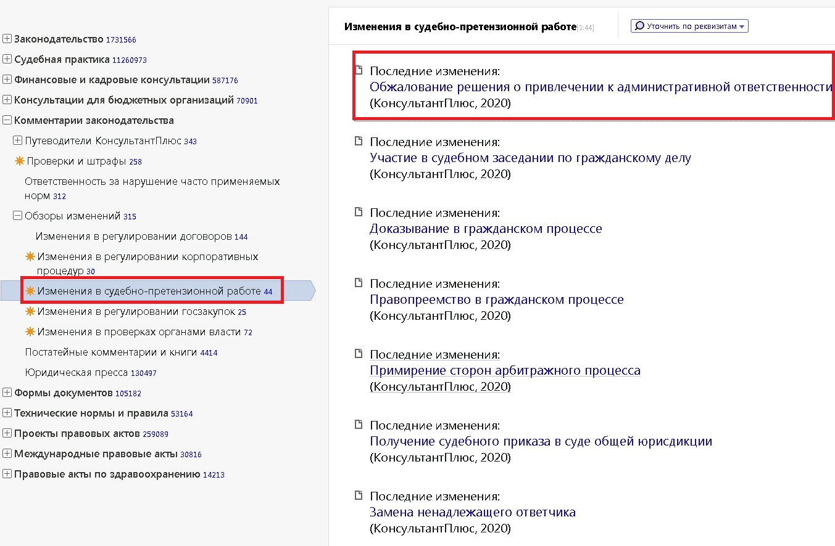
Изменения в регулировании судебно-претензионной работы
Обзоры изменений >>

Slide 45
Изменения в регулировании корпоративных процедур
Тематики обзоров:
совершение крупных сделок и сделок с заинтересованностью;
общие собрания участников и акционеров;
изменение адреса юридического лица и внесение других изменений в ЕГРЮЛ;
обязательное раскрытие информации;
регистрация изменений в учредительных документах и т.д.

Slide 46
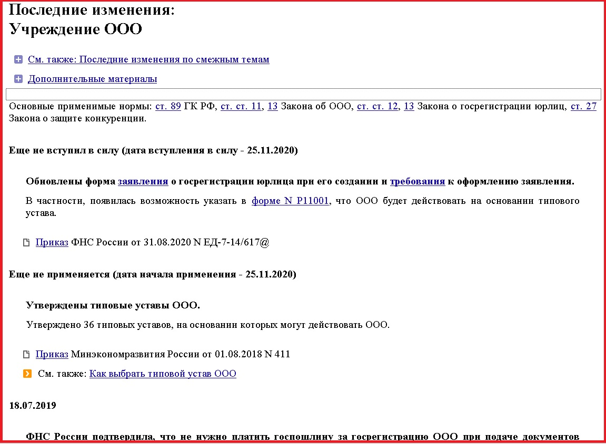
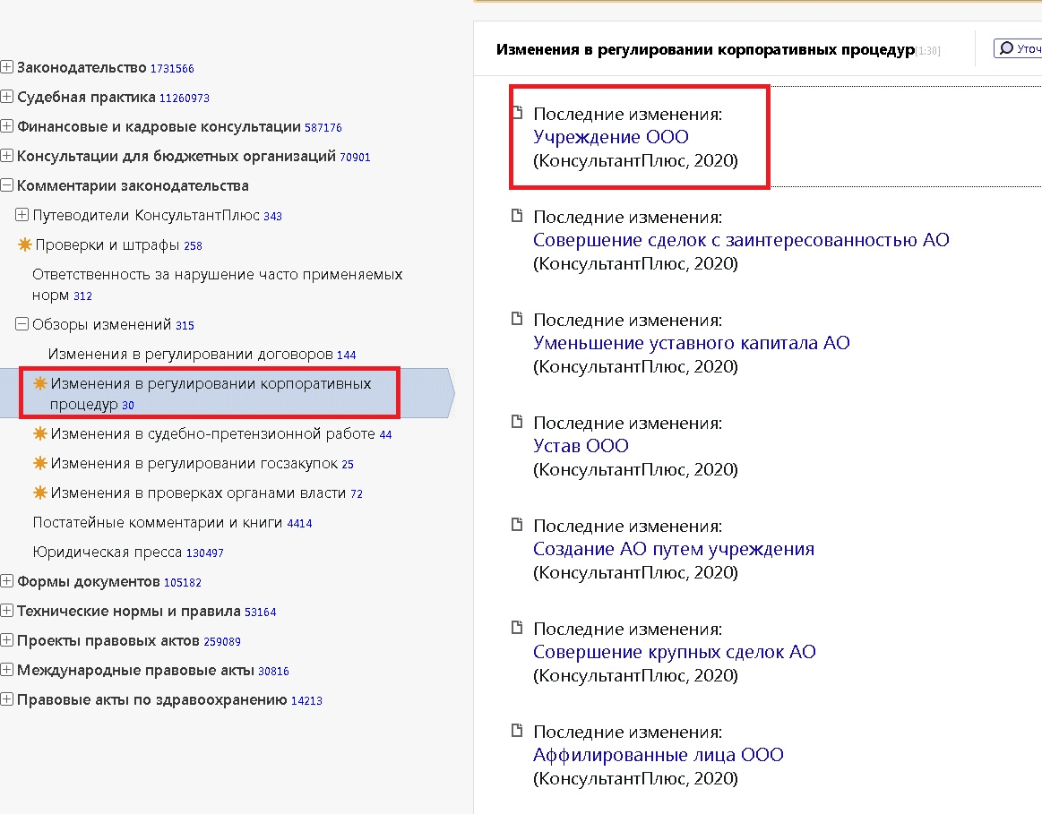
Изменения в регулировании корпоративных процедур
Обзоры изменений >>

Slide 47
Изменения в регулировании госзакупок
Тематики обзоров:
закупки у единственного поставщика и другие закупочные процедуры;
обеспечение заявки на участие в госзакупках;
расторжение госконтракта;
составление отчетности и планирование госзакупок;
внесение участника закупок в реестр недобросовестных поставщиков и т.д.
Преимущество Обзоров изменений заключается в возможности перепроверить изменения точечно под ту процедуру или задачу, которую Вам предстоит реализовывать.

Slide 48
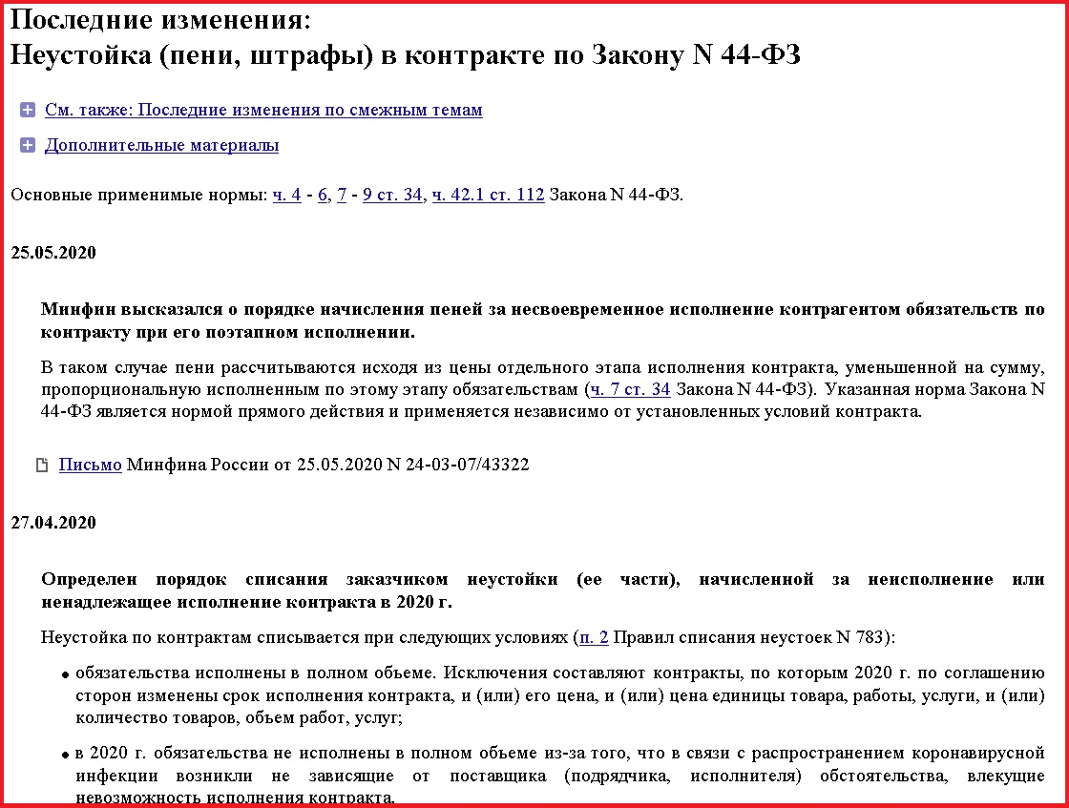
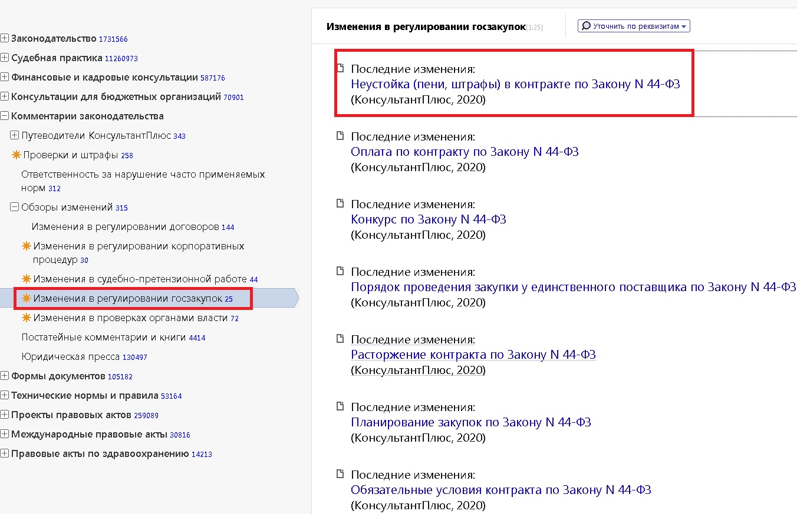
Изменения в регулировании госзакупок
Обзоры изменений >>

Slide 49
Изменения в бюджетной сфере
Используя Обзоры можно:
узнать о последних изменениях в бюджетной сфере в разбивке на узкие темы;
проверить правильность своих действий и решений в интересующем вопросе;
ознакомиться с подборкой Готовых решений, Образцов заполнения форм и основных регулирующих Нормативных актах по интересующей теме (особенно поможет в разборе ситуации «с нуля»).

Slide 50
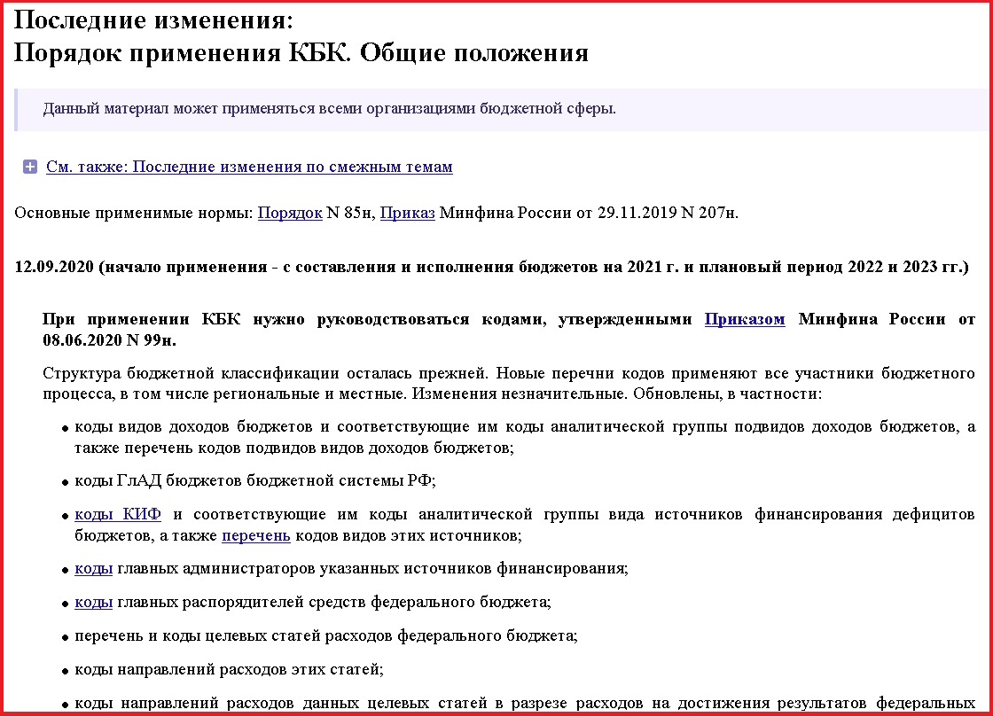
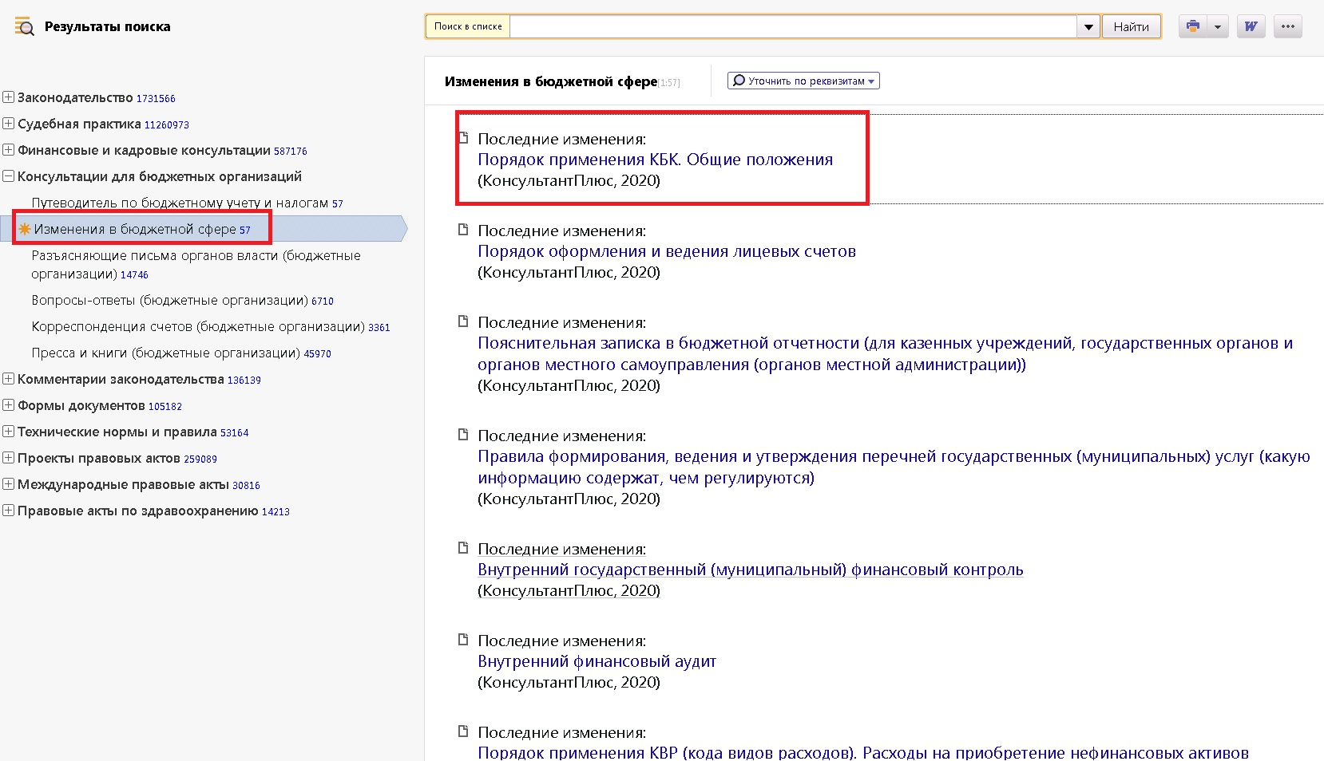
Изменения в бюджетной сфере
Обзоры изменений >>

Slide 51
Изменения по налогам и кадрам
Тематическое содержание разделено на группы:
обзоры изменений по темам, связанных с налогами и сборами (НДС, налог на прибыль, НДФЛ, страховые взносы, налог на имущество, земельный и водный налог, часть первая НК РФ, госпошлина, торговый сбор и др.);
обзоры изменений по темам, связанных с выплатами работникам (больничные, опускные и др.);
обзоры по бухучету и налогообложению отдельных хозяйственных операций (возврат товара, выбытие ОС и др.);
обзоры по кадровым вопросам, с которыми периодически сталкиваются работодатели

Slide 52
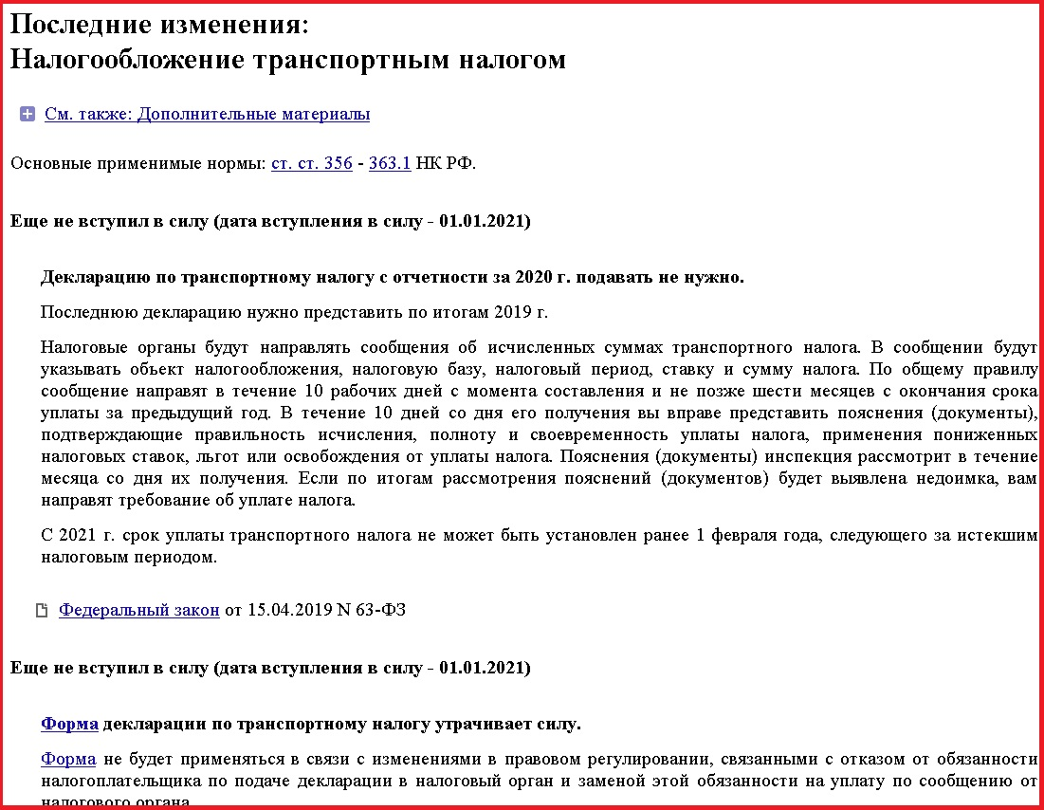
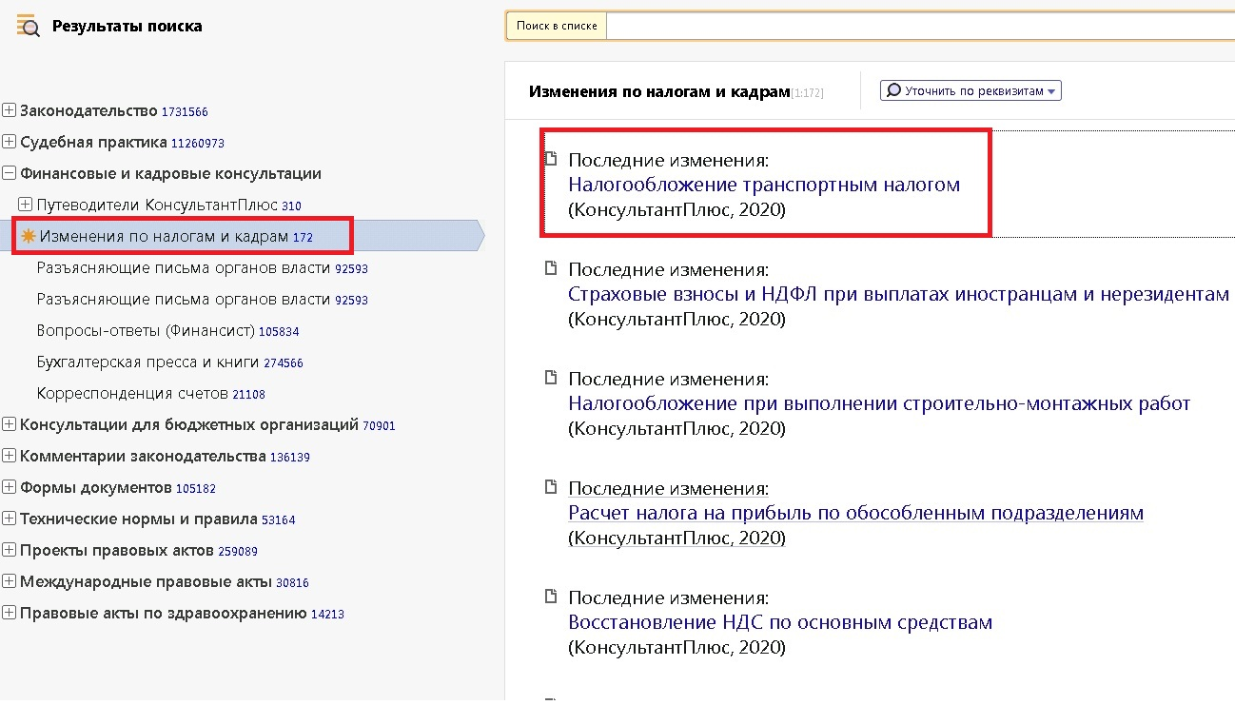
Изменения по налогам и кадрам
Обзоры изменений >>

Slide 53
Проверки и Штрафы
ИБ предоставляет комплексную информацию о действиях до проверки, во время нее и после
Информация развернуто и емко приводится в Готовых решениях и Справках
Поможет быстро и профессионально вопросах массовых проверок
Поможет не допускать нарушений
Грамотно общаться с проверяющими и отстаивать свою позицию

Slide 54
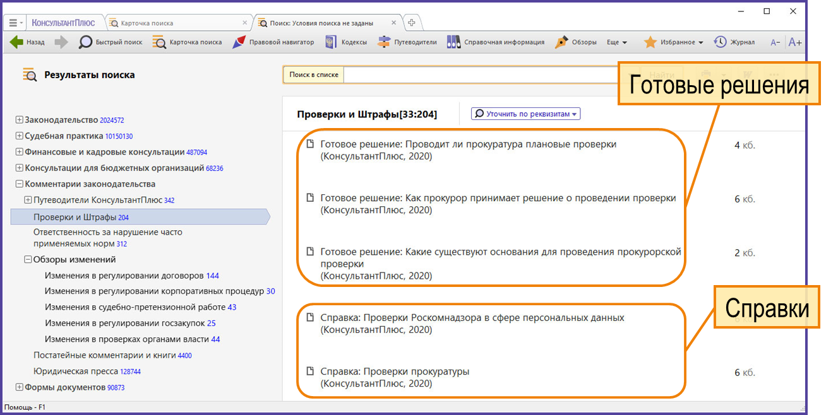
Пример «Проверки и Штрафы»
Перейти в список Обзоров изменений >>

Slide 55
Спасибо за внимание!

